Slide 1


Sistema di telemonitoraggio con Intelligenza Artificiale

Slide 2
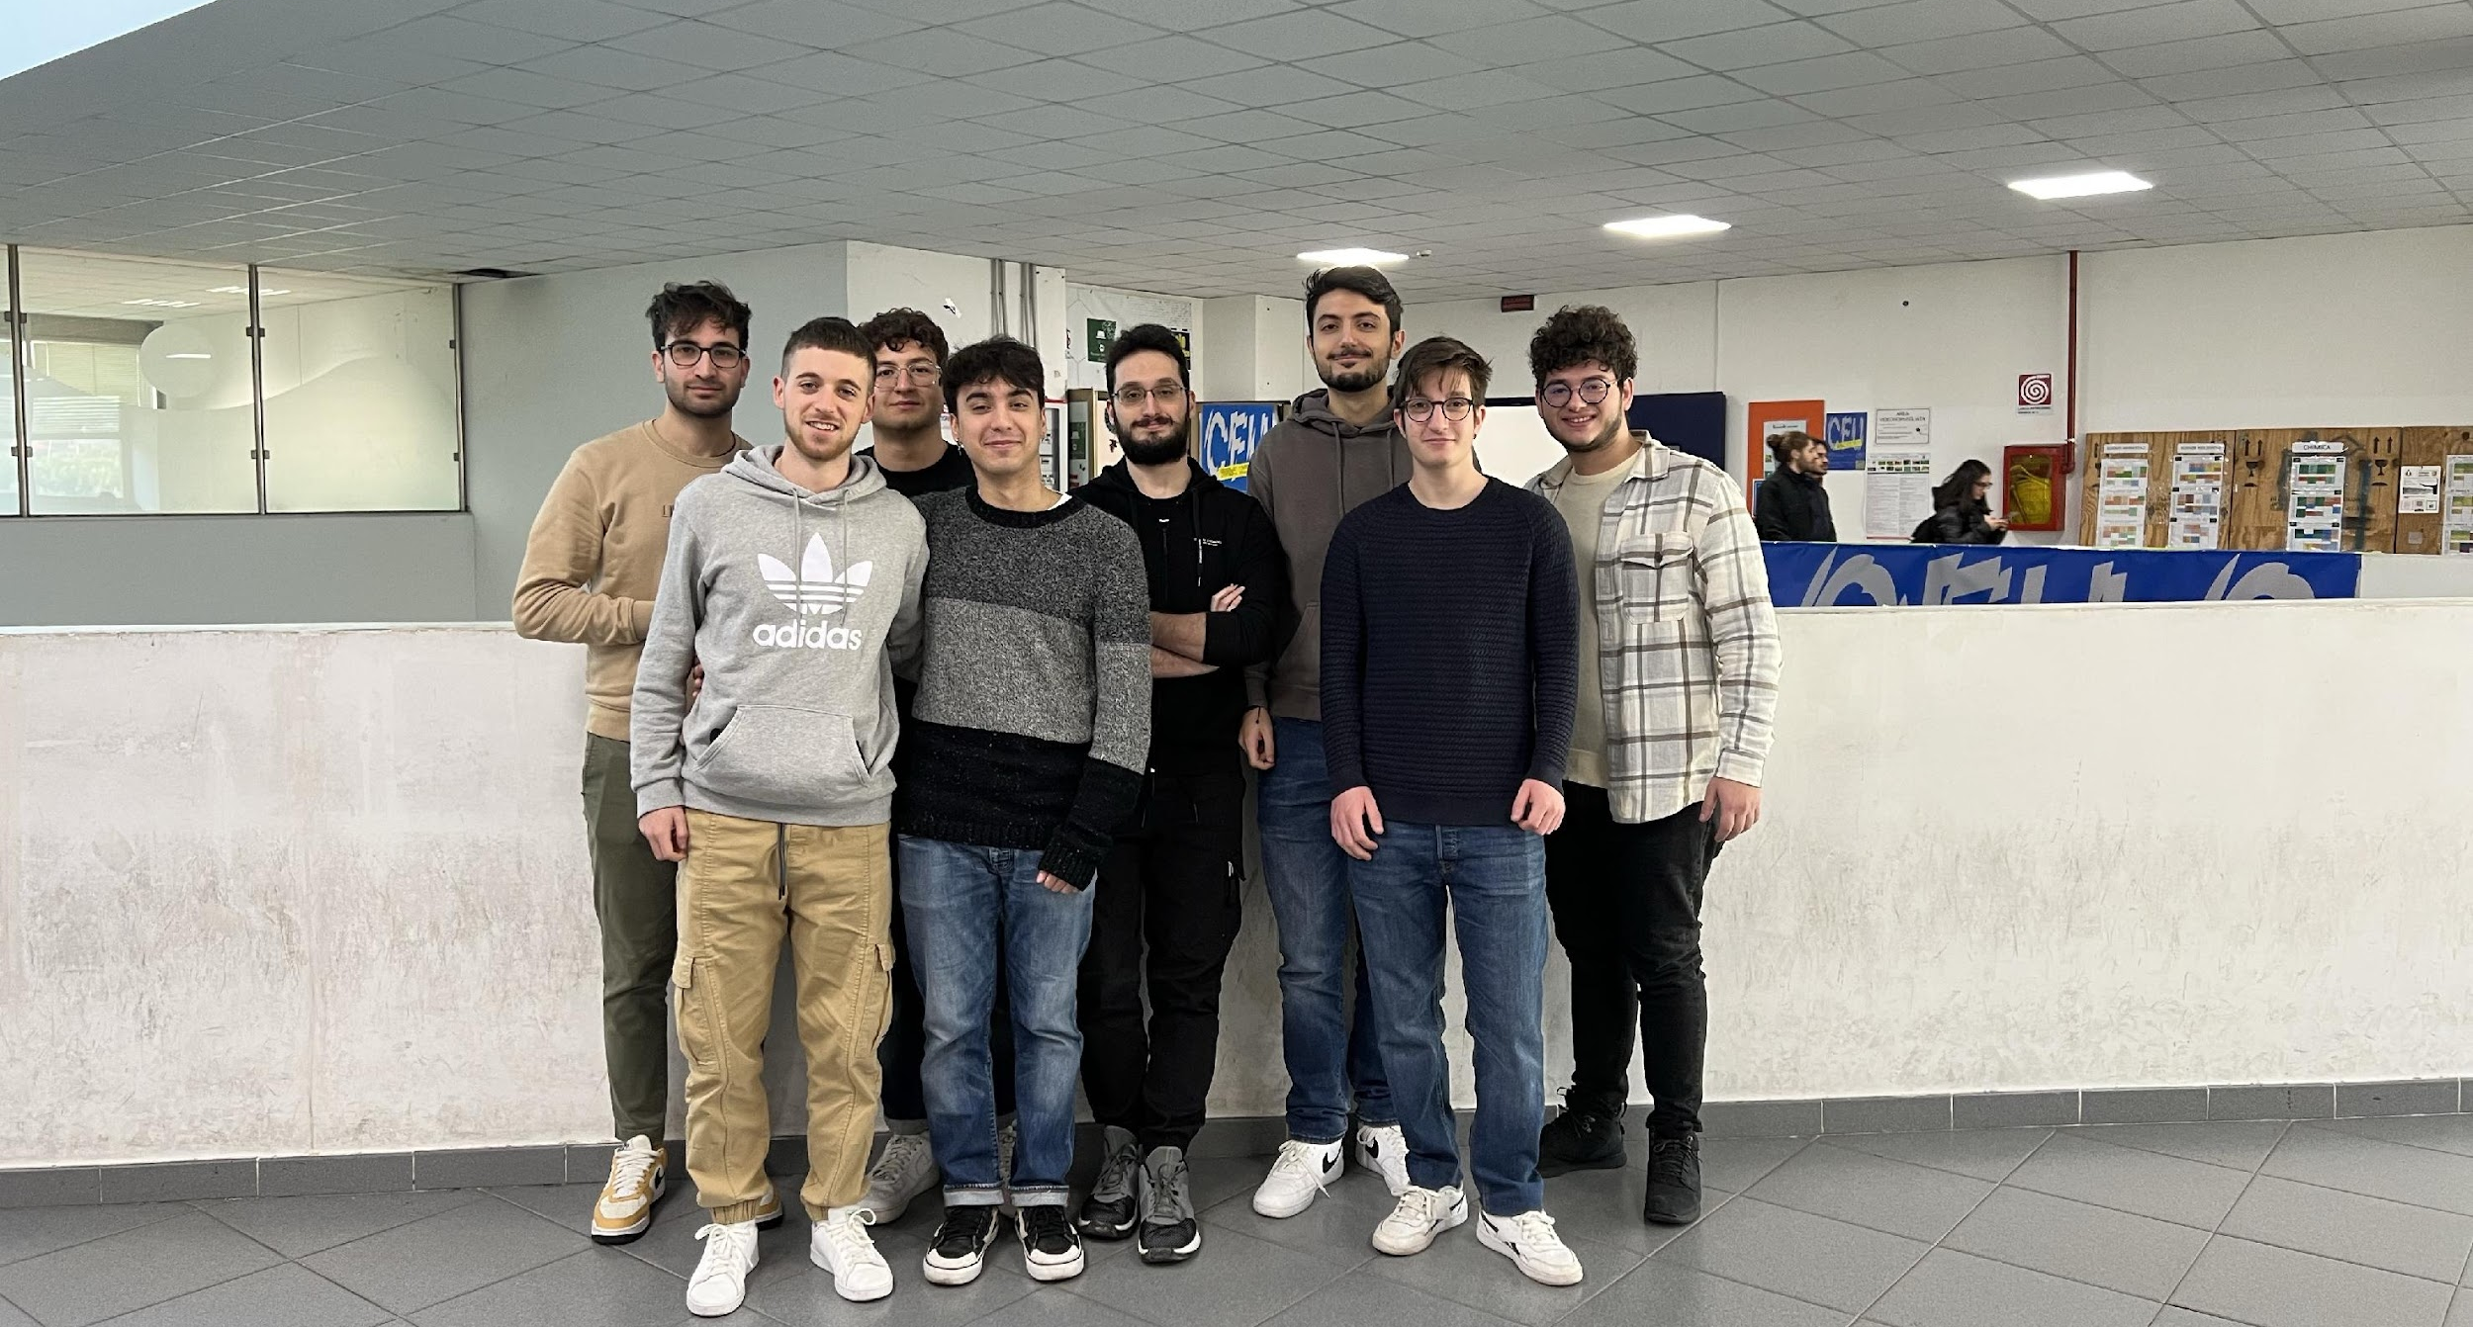
Team C15
Project Manager:
Marco Calenda 0522501165, Raimondo Rapacciuolo 0522501266
Team Members:
Vincenzo Maria Arnone 0512109904, Mario Cicalese 0512110051, Leopoldo Todisco 0512110540
Paolo Carmine Valletta 0512112622, Carlo Venditto 0512111953, Alessandro Zoccola 0512110912

Slide 3

In Italia 240.000 vittime all’anno per le malattie del cuore
- La Repubblica

Slide 4
Sanità in burnout: il 60% degli operatori sanitari ha avuto problemi di stress
- La Repubblica

Slide 5
Ridurre i costi delle cure ospedaliere
Alleggerire il carico di lavoro degli operatori sanitari
Diminuire il sovraccarico delle strutture
Migliorare lo stile di vita di pazienti affetti da patologie cardiache
Migliorare la comunicazione tra paziente e medico
Prevenzione con IA
Obiettivi di
Business

Slide 6
24 Requisiti Funzionali
13 Requisiti Non Funzionali
12 Design Goals
2 Activity Diagrams
8 Use Cases
4 Navigational Paths
2 Statechart Diagrams
4 Sequence Diagrams
Metriche

Slide 7
Avvio Monitoraggio
Visualizzazione Fascicolo Sanitario Elettronico (FSE)
Scrittura e lettura note tra paziente e dottore
Assegnamento Caregiver
Aggiunta data visita
Avviso di superamento soglia in fase di monitoraggio
Visualizzazione previsione misurazione pressione
Visualizzazione previsione infarto
Requisiti Funzionali

Slide 8
Sicurezza dei dati
Manutenibilità
Interfaccia intuitiva
Tempo di risposta basso
Facilità di utilizzo
Disponibilità
Compatibilità
Navigabilità Rapida
Requisiti Non Funzionali

Slide 9
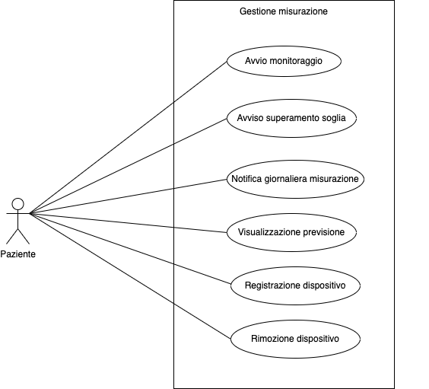
Use Case Model
Gestione Misurazione

Slide 10
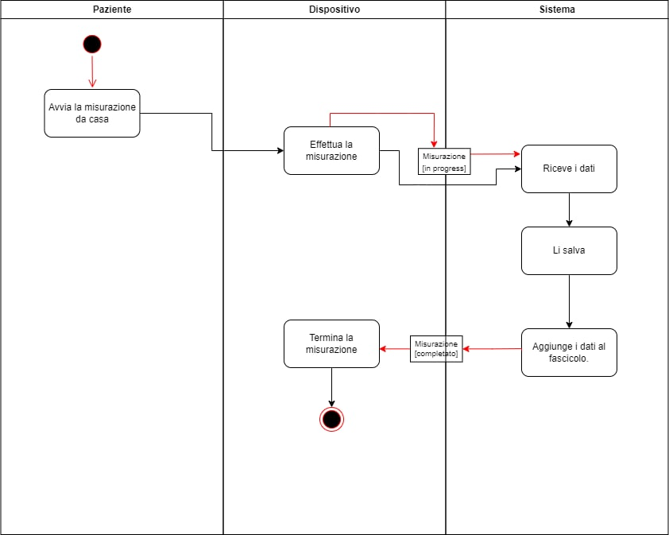
Activity Diagram
Avvio Monitoraggio

Slide 11
Identificativo: UC_GMS_09 |  | Avvio monitoraggio | Data | 17/11/2022
 |  |  | Versione | 1.0
 |  |  | Autore | Leopoldo Todisco
Descrizione |  | Questo UC descrive la funzionalità di avvio di una sessione di monitoraggio da parte di un paziente.
Attore Principale |  | Paziente: vuole effettuare una misurazione..
Attore Secondari |  | NA
Entry Condition |  | Un paziente vuole effettuare una misurazione.
Exit Condition (on success) |  | La misurazione che si genera entra nel Fascicolo Sanitario Elettronico.
Exit Condition (on failure) |  | Viene mostrato un messaggio di errore.
Rilevanza/User Priority |  | Alta
Frequenza stimata |  | 1 / giorno
Extension point |  | NA
Generalization of |  | NA
FLUSSO DI EVENTI PRINCIPALE/MAIN SCENARIO
1 | Paziente | Preme il bottone “Avvia Misurazione” presente nella Home.
2 | Sistema | Mostra una scheda in cui mostra i dispositivi assegnati al paziente da cui far partire la misurazione.
3 | Paziente | Sceglie “Saturimetro” e conferma.
4 | Sistema | Il sistema avvia il monitoraggio ed invia una notifica per avvisare il paziente circa l’avvenuto salvataggio della misurazione.
Flusso di eventi Errore: il dispositivo non ha funzionato correttamente
4.a1 | Sistema | Il sistema stampa a video un messaggio di errore.
Note
 |  | NA
Special Requirements
 |  | NA
Use Case
Avvio Monitoraggio

Slide 12

Entity: MisurazioneEntity NotificaEntity
Boundary: AvvioMonitoraggioButton DispositiviForm
Control: AvviaMonitoraggioControl
Object
Modelling
Boundary, Entity, Control

Slide 13
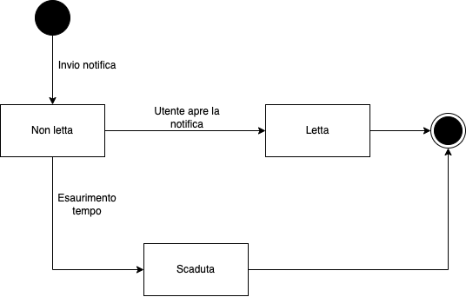
State Chart Diagram
Notifica Entity

Slide 14
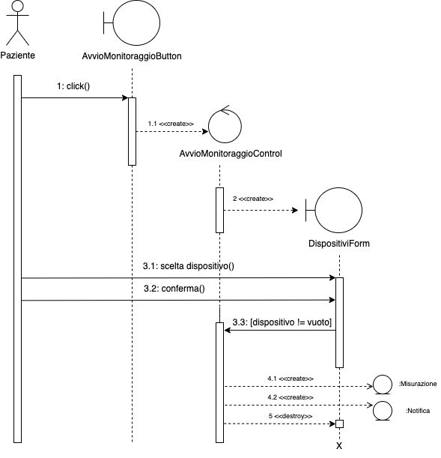
Sequence Diagram
Avvio Monitoraggio

Slide 15
1
4
7
10
DG_8:
Sicurezza dei
Dati
DG_1:
Facilità
d’utilizzo
DG_3:
Manutenibilità
DG_11:
Compatibilità
2
5
8
11
DG_10:
Controllo
creazione
password
DG_7:
Tempo di
Risposta
basso
DG_6:
Interfaccia
Adattabile
DG_4:
Gestione
Concorrenza
Design Goals
3
6
9
12
DG_9:
Diversificazione
Permessi
DG_5:
Navigabilità
Rapida
DG_2:
Interfaccia
Intuitiva
DG_12:
Disponibilità

Slide 16
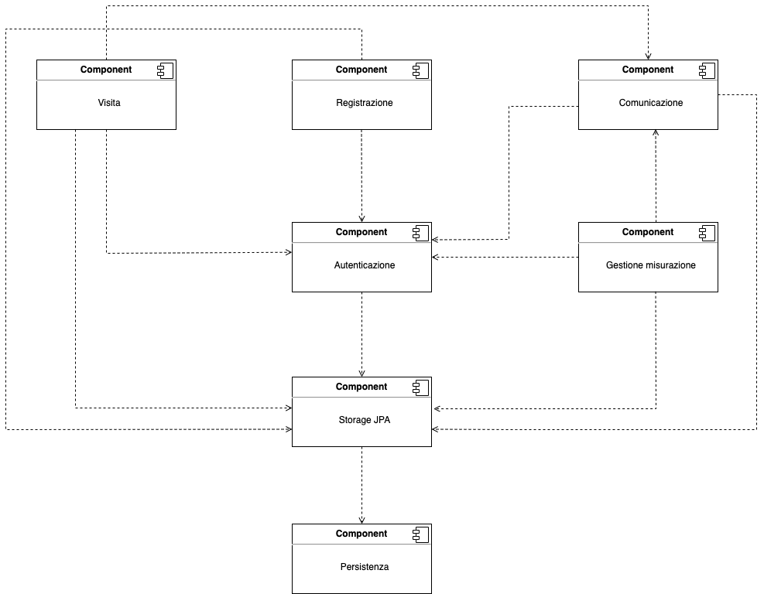
Decomposizione in Sottosistemi

Slide 17
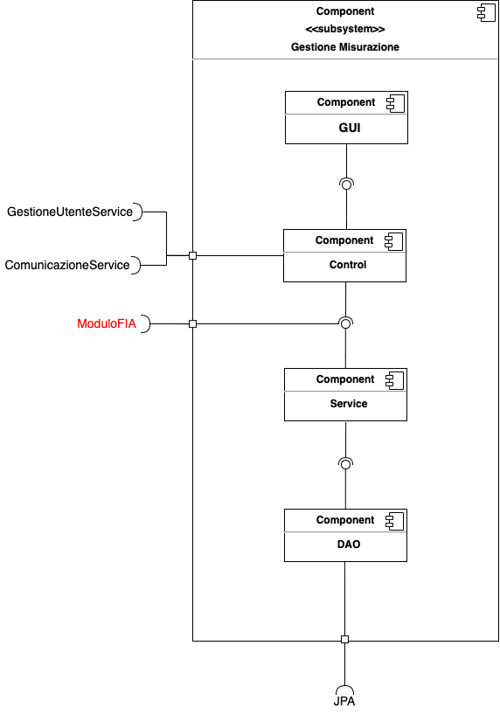
Sottosistema Gestione Misurazione

Slide 18
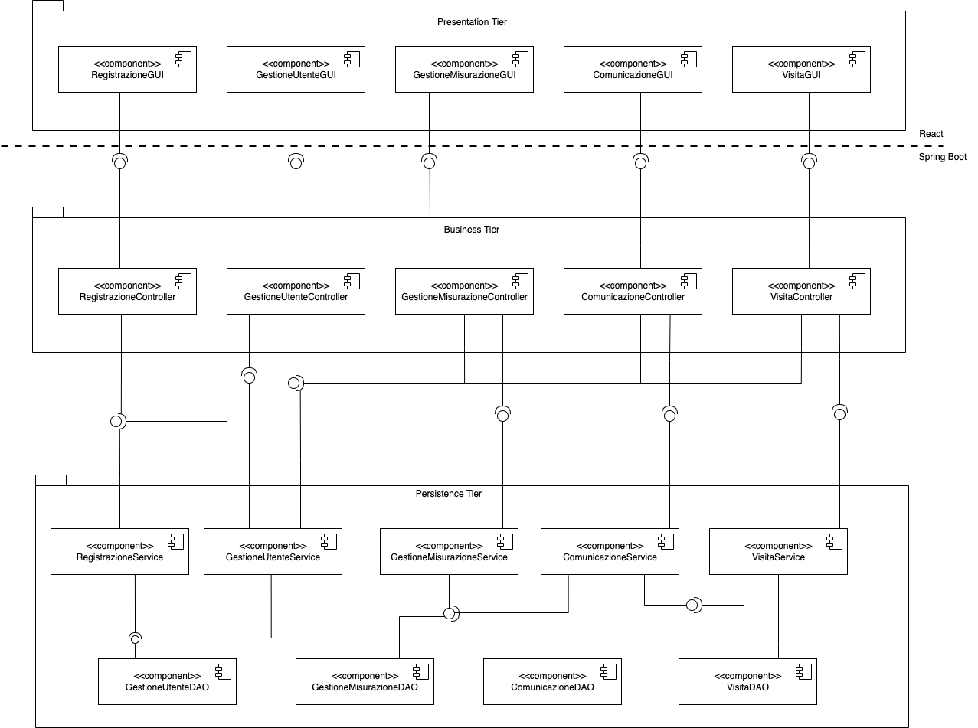
Diagramma Architetturale
Architettura Three-tier

Slide 19
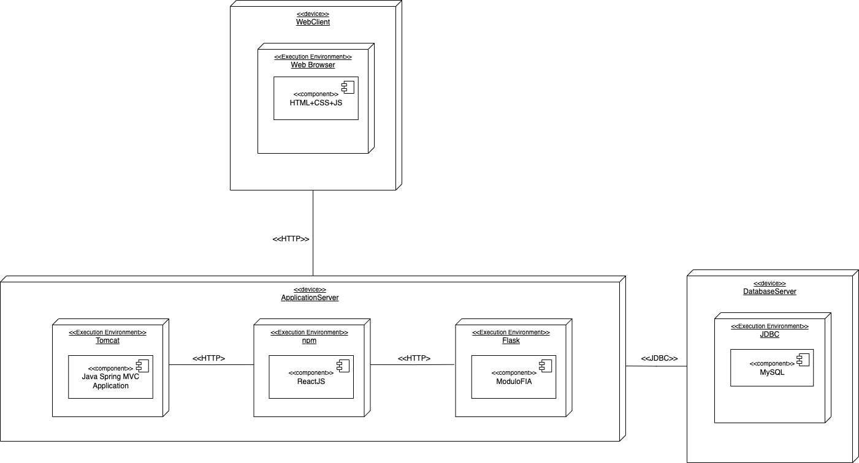
Deployment Diagram

Slide 20
Parametro: numero seriale
Nome Categoria | Scelte per la categoria
Lunghezza[LNS] | Lunghezza = 0 [error] Lunghezza > 0 [PROPERTY LNS_OK]
Parametro: categoria
Nome categoria | Scelte per la categoria
Selezionato[SG] | non selezionato [error] selezionato [PROPERTY SC_OK]
Nome categoria | Scelte per la categoria
Correttezza[CG] | non è presente nel DB if[PROPERTY SC_OK] [error] è presente nel DB if[PROPERTY SG_OK] [PROPERTY CG_OK]
Parametro: descrizione
Nome Categoria | Scelte per la categoria
Lunghezza[LD] | Lunghezza > 100 [error] Lunghezza <= 100 [PROPERTY_LD_OK]
Category Partition
Registrazione Dispositivo
Test Case ID | Test Frame | Esito
TC_4.1_1 | LNS1 | Errato: il campo numero seriale è lasciato vuoto
TC_4.1_2.1 | LNS2, SG1 | Errato: campo categoria non selezionato
TC_4.1_2.2 | LNS2, SG2, CG1 | Errato: campo categoria selezionato ma non presente del DB
TC_4.1_3 | LNS2, SG2, CG1, LD1 | Errato: la lunghezza del campo descrizione eccede i 100 caratteri
TC_4.1_4 | LNS2, SG2, CG2, LD2 | Corretto

Slide 21
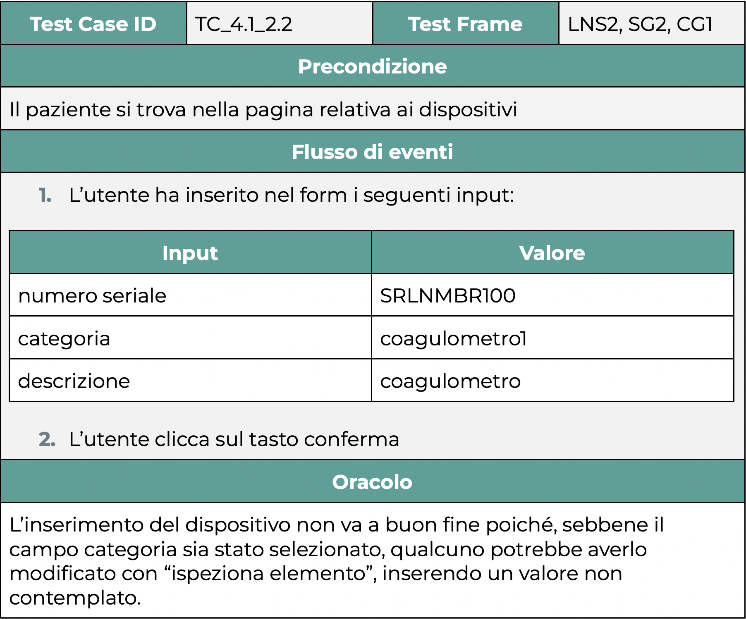
Test Case
Registrazione Dispositivo

Slide 22
Retrospective
Cosa va bene? 💪🏻
Cosa va male? 🚫
Cosa faremo?🤞🏻
Sessione di lavoro in modo sincrono
Gestione dei tempi
Rivolgersi ai tutor
Review con PM
Uso di strumenti di comunicazione
Atmosfera di armonia
Comunicazione in fase iniziale
Tracciabilità dei documenti
Coerenza formale in fase iniziale
Concentrazione migliorabile quando si lavora tra Team Members
Usare strumenti di condivisione
Review intermedie tra Team Members
Stare più attenti a rispettare le ore di lavoro

Slide 23
Grazie per l’attenzione

Slide 24
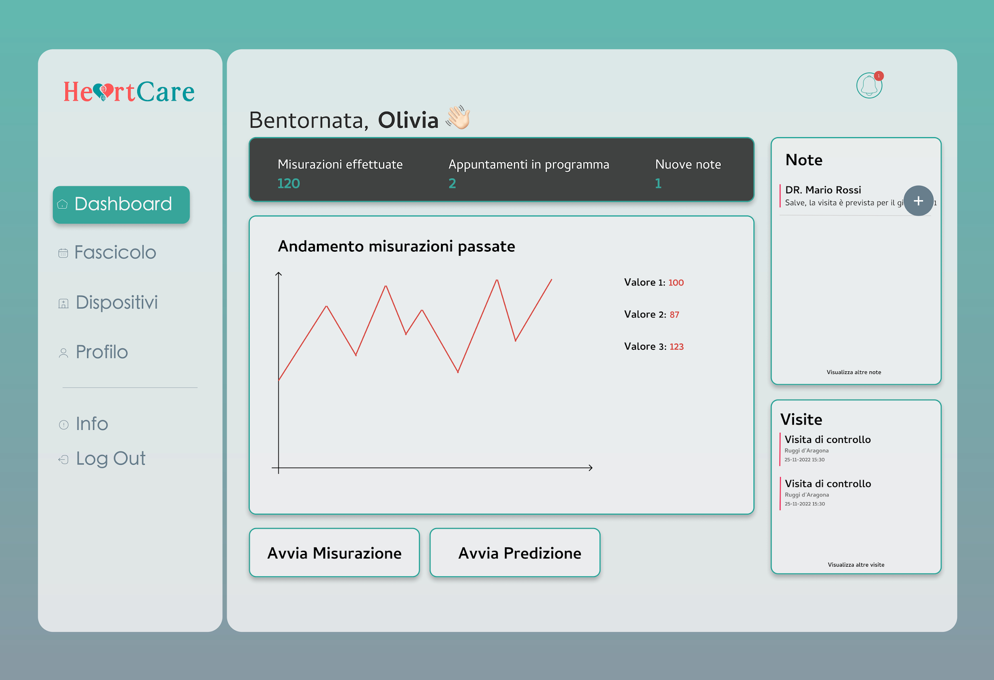
Mockup
Home Utente

Slide 25
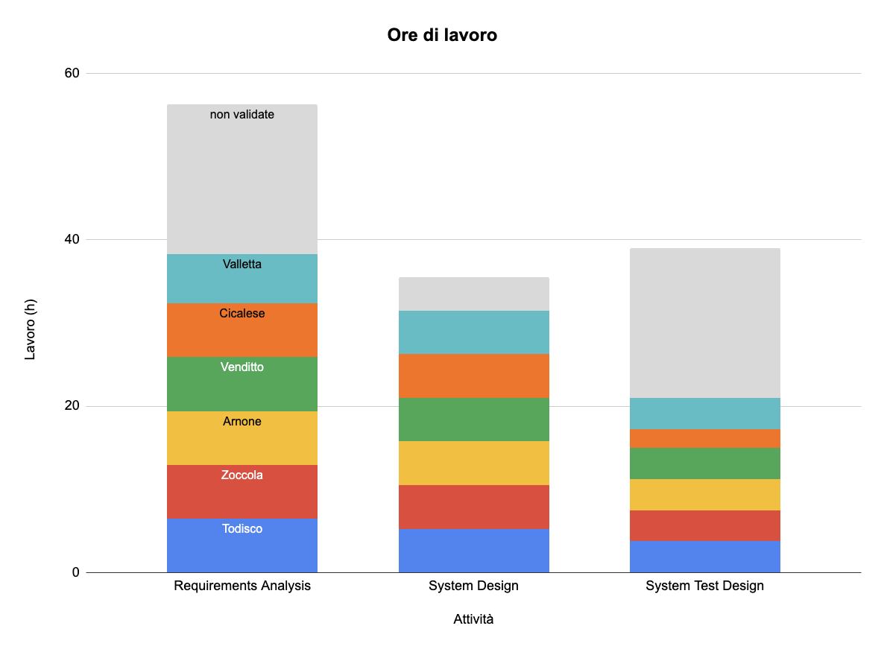
Ore di lavoro

Slide 26
Tracciabilità dei Requisiti
ID | Nome Breve | Scenario | Mockup | Use Case | Statechart/Activity Diagram | Test Case
RF09 | Avvio Monitoraggio | SC09 | MU01 | UC_GMS_09 | AD_SP_GMS/SD_GM_3
RF15 | Aggiunta note | SC15 | MU02, MU04
RF07 | Assegnamento caregiver | SC07 |  | UC_GP_1 |  | TC_2.3_1, TC_2.3_2, TC_2.3_3, TC_2.3_4
RF05 | Registrazione Dispositivo | SC05 |  | UC_GMS_11 |  | TC_4.1_1, TC_4.1_2.1, TC_4.1_2.2, TC_4.1_3, TC_4.1_4

